Slide 1
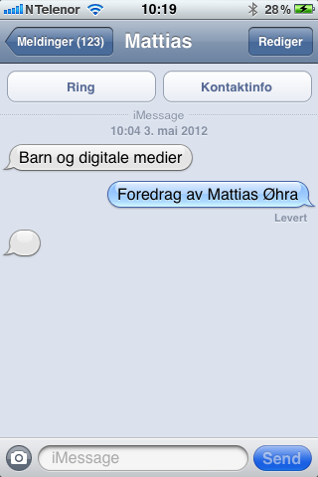
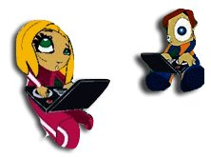

Slide 2
Førstereisgutt, 15 år gammel. CA 1910
versus
Hva har skjedd på 100 år?
Kari Nordmann
Ca 2010 ?

Slide 3
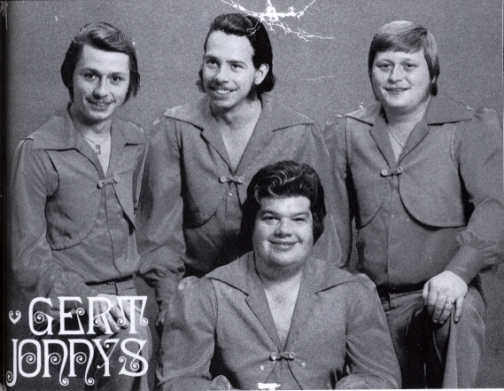
Det moderne
I moderniteten har dette endret seg radikalt. Menneskene gjennomgår fortsatt ulike faser i sine livsløp, men disse fasene er ikke lenger entydig gitt, med tilskrevne roller basert på ferdigskrevne manuskripter overlevert fra tradisjonen.

Slide 4
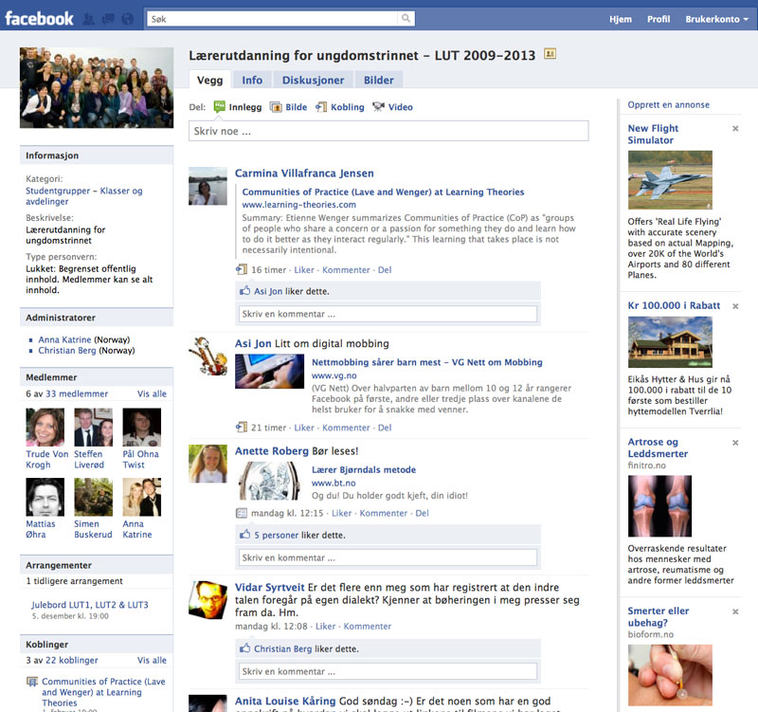
Mediekompetanse og ny rammeplan for lærerutdanningen 2010 (utdrag).
kan analysere populærkulturelle medieuttrykk og knytte dette opp til barn og unges identitetskonstruksjon
har kunnskap om medias påvirkning av barn og ungdom og om barn og unges aktive deltakelse i ulike mediesamfunn
har kunnskap om ulike læringsarenaer, eksempelvis digitale media, i opplæringen for barn og unge

Slide 5
Mediekompetanse og ny rammeplan for lærerutdanningen 2010 (utdrag).
har kunnskap om materialer og teknikker knyttet til håndlagde og digitale bilder, og hvordan barn og unge bruker ulike medier og virkemidler i bilder, tekst og lyd
kan bruke og vurdere digitale verktøy og kilder i opplæringen, og bidra til at elevene kan forholde seg aktivt og kritisk til digitale medier
kan ta i bruk ulike digitale verktøy i norskopplæringa, skape og vurdere digitale, samansette tekstar
Digital dømmekraft:
Digitale ferdigheter
Betegnelsen "å kunne bruke digitale verktøy" retter oppmerksomheten mot programvare og digitalt utstyr, som er i hurtig forandring og utvikling. Ved å endre betegnelsen til "digitale ferdigheter" vil de kognitive dimensjonene som holdninger, forståelse og kommunikasjon vektlegges sterkere.
Ved å bruke betegnelsen "digitale ferdigheter" vil både de fysiske, de kunnskapsmessige og de kognitive dimensjonene av ferdigheten vektlegges, slik som det gjøres i de øvrige grunnleggende ferdighetene.

Slide 6
Grunnleggende ferdigheter:
Grunnleggende ferdigheter: De grunnleggende ferdighetene – å kunne uttrykke seg muntlig og skriftlig, å kunne lese og regne og å kunne bruke digitale verktøy – er både en forutsetning for utvikling av fagkunnskap og en del av fagkompetansen i alle fag.
Hvert enkelt fag har ansvar for at studentene får kunnskap om hvordan de kan jobbe med elevenes utvikling av de grunn­leggende ferdighetene i faget.
Pedagogikk og elevkunnskap skal legge til rette for at studentene tilegner seg en teoretisk overbygning om grunnleggende ferdigheter, som forutsetning for arbeidet med disse i ulike fag.

Slide 7
Ungdom:
Sterk påvirkning fra tenåringskulturen
Sterk påvirkning fra venner
Sterk påvirkning fra media
Sterk påvirkning fra mote

Slide 8
Ungdom og identitet
Jeg vil være meg selv
Finne min egen stil
Jeg vil være et kult, medlem av gjengen
Jeg vil være som de andre i gjengen
Hvem skal jeg bli?

Slide 9
Media / populærkulturen
Media og populærkultur blir det nye skattekammer for postmoderne identitetskonstruksjon
Notes:
9

Slide 10
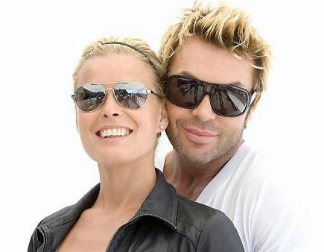
Identitet, mote og livsstil:
Det som kjennetegner vår tid er at forbrukerkulturen står mye sterkere enn tidligere
I dag må du ha mye for å være sosialt med.
Og være som alle andre og dermed høre til, handler i dag om kjøp av ting som er moderne (Livsstil).

Slide 11
Barn/unge i det offentlige rom i 2011?

Slide 12
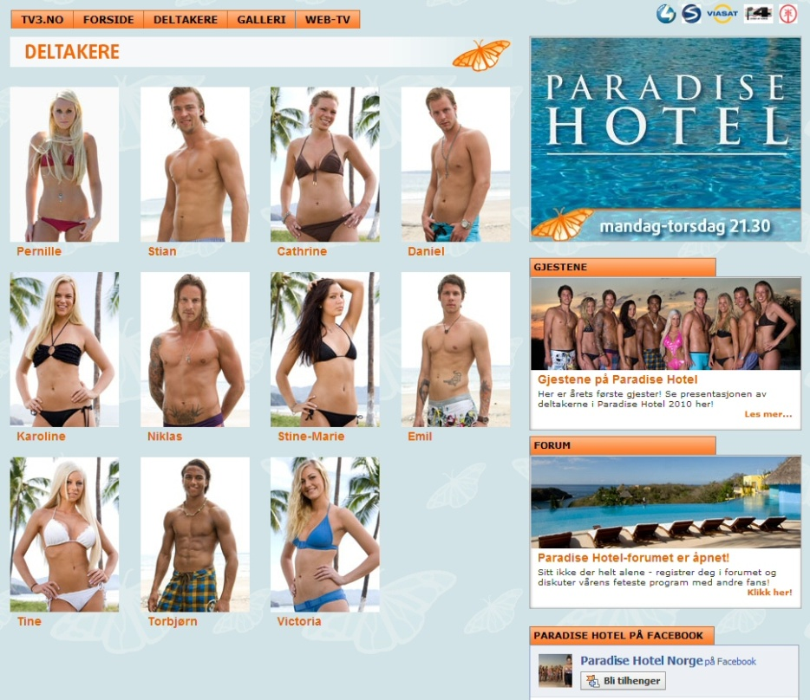
Kulturell frisetting
Den enkelte må skissere, utprøve og omformulere sin egen identitet.

Slide 13
Dannelse?
En ny selvdannelse i en ambivalent verden?
Nye fellesskap?
Identitet og forbruk?
Nye klasseskiller og maktstrukturer?
Privat versus offentlig?
Notes:
13

Slide 14
Førstereisgutt, 15 år gammel. CA 1910
versus
Hva har skjedd på 100 år?
Kari Nordmann
Ca 2010 ?

Slide 15
I dag
Ca en milliard internettbrukere på planeten
Ca. to milliarder mobiltelefonlinjer
To tredjedeler av planetens befolkning kan kommunisere med hverandre
38 millioner blogger. Ny blogg hvert sekund – ca. 30 mil. i året
Kilde: M.Castells i Le Monde diplomatique august 2006

Slide 16
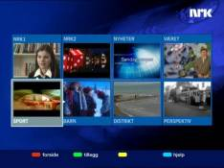
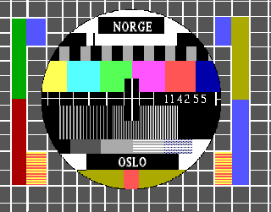
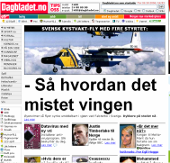
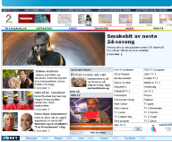
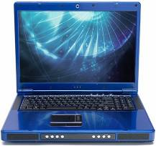
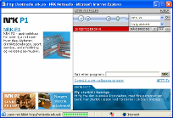
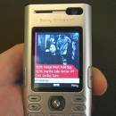
Mediekonvergens
Mediene smelter
sammen.

Slide 17
Kulturell frisetting
Den enkelte må skissere, utprøve og omformulere sin egen identitet.
Ved at tradisjonen plukkes fra hverandre svekkes orienteringen og det oppstår forandring i forholdet mellom generasjonene, i forholdet til autoriteter og i forholdet til moral.

Slide 18
Livsstil
Valg av livsstil gir identiteten en form. Det skjer en utvendiggjøring av identiteten.
Hvordan man kler seg
hvem er dine venner og hvor møtes dere
hva man gjør, musikken man lytter til
filmene man ser, spillene man spiller,
maten du spiser, hvor du tar ferien osv.
Eksemplene ovenfor bidrar på hver sin måte til å kommunisere hvem man vil være.

Slide 19
Offentlig versus det private
Før: Skille mellom det offentlige rom og det som angikk det private
Nå: Du må være privat i det offentlige for å lykkes sosialt. Ingen ting er helt privat mer!
Vi bruker intimitet til å knytte relasjoner til hverandre. Når du tilbys intimitet blir du inkludert
Intimitet er tegn på sterke relasjoner, men når man f.eks er intim på nettet er det heller snakk om en kvasi intimitet!
Før: Redsel for at det offentlige blander seg inn i privatsfæren.
Nå: Det private og intime innvanderer det offentlige rom

Slide 20
Hvordan blir jeg vellykket?
Svaret på om jeg lykkes med mitt liv søkes i populærkulturens symbolske univers.
Spørsmålet er hva som symboliserer at jeg er bra nok, mer en om jeg faktisk selv opplever at jeg er bra nok.
«Paradise»-Niklas antyder at han og Tine gjorde mer enn å bare kysse i første episode av «Paradise Hotel»...

Slide 21
Barn og digitale medier 2010 Medietilsynet
Så å si alle barn i Norge har tilgang på PC og internett
Det er en tendens til at barna blir stadig yngre første gang de benytter internett. Sammenlignet med tidligere undersøkelser finner vi en økning i andelen som brukte internett for første gang da de var 6 år eller yngre.
Elektroniske spill er populært, spesielt blant guttene
Økning i andelen som har spilt spill med aldersgrense 18 år+
30% av barna i alderen 9-12 år har spilt spill metrket 18 år+
57% i alderen 13-16 år har spilt spill metrket 18 år+
Det er flere barn som har spilt slike spill enn det foreldrene tror
Barna bruker internett uten tilsyn fra foreldrene
Barna oppgir at de har mye alenetid på internett mens foreldrene i større grad enn barna oppgir at de ofte sitter sammen med barna når de surfer på internett. Dette indikerer at foreldrene ikke har helt oversikt over omfanget av barnas internettbruk.

Slide 22
Barn og digitale medier 2010 Medietilsynet
Barna bruker internett uten tilsyn fra foreldrene
De fleste barna opplever at de har regler for internettbruk. De mest vanlige reglene er forbud mot å møte noen de bare kjenner fra internett (54%), at det ikke er lov å si stygge ting til andre når de bruker msn/e-post (53%) I tillegg opplyser 50% av barna at de ikke har lov til å gi ut personlig informasjon til nettsider eller på chatt.
23% av barna sier de bruker internett selv om foreldrene har sagt at det ikke er lov.

Slide 23
Barn og digitale medier 2010 Medietilsynet
Personlig informasjon
Barna er relativt bevisst hva de legger ut av informasjon om seg selv og om andre.
De fleste legger ikke ut in formasjon om seg selv på internett fordi de er redd for å bli kontaktet av noen de ikke kjenner og fordi de ikke vet hvem som vil bruke informasjonen. Det er også over halvparten som sier årsaken er at de har lært om trygg bruk av internett. Dette er en økning sammenlignet med tidligere undersøkelser.
Tendensen er helt klart at barna har lært mer om hvordan de skal bruke internett på en trygg måte. Det er likevel fortsatt noen som legger ut personlige opplysninger og bilder.

Slide 24
Barn og digitale medier 2010 Medietilsynet
Støtende seksuelt materiale
Til sammen har 14 prosent av barna opplevd å få uønskede seksuelle kommentarer på internett i løpet av det siste året. Jenter har opplevd dette i større grad enn gutter.
22% av barna har vært inne på porno/sex nettside (gutter i større grad en jenter).
8% av barna har blitt spurt om å sende nakenbilder av seg selv via internett i løpet av det siste året.

Slide 25
Barn og digitale medier 2010 Medietilsynet
Nettsamfunn og chatting
Å delta i nettsamfunn av ulike slag, samt å chatte er blitt populære kommunikasjonsmåter over internett. Spesielt mellom 13-16 år.
De mest populære sidene er YoyTube, Facebook og Nettby.
12 % av barna har i løpet av det siste året opplevd at noen som har sagt at de var barn eller ungdom på internett, senere har vist seg å være en voksen person i virkeligheten.

Slide 26
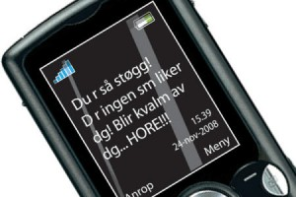
Mobbing
De elektroniske mediene blir også benyttet som en kanal for å erte og mobbe andre.
19 prosent av barna har lagt merke til at noen har blitt mobbet eller truet på ulike nettsamfunn.
10 prosent har selv opplevd å bli mobbet gjennom slike nettsamfunn, mens kun 5 prosent sier de selv har mobbet andre på slike nettsteder.
9 prosent har blitt mobbet eller truet når de har chattet i programmer og 3 prosent har blitt det mens de har chattet i chattrom på internett.

Slide 27
Digital mobbing
Utbredelse av digital mobbing: 66 prosent av barna har opplevd digital mobbing i omgangskretsen, og jenter er mer utsatt enn gutter.
Av foreldrene er det hele én av fire som opplever at digital mobbing er et problem i egne barns omgangskrets.
14 prosent av barna sier at de selv, eller noen de kjenner, har fått mange eller svært mange meldinger som de har opplevd som mobbing eller erting på internett eller mobiltelefonen. Totalt sier hele 66 prosent av barna at de selv, eller noen de kjenner, har fått meldinger som de har opplevd som mobbing eller erting.
Jenter er mer utsatt for digital mobbing enn gutter. 16 prosent av jentene sier at de selv, eller noen de kjenner, har fått mange eller svært mange meldinger som de har opplevd som mobbing eller erting på internett eller mobiltelefonen, mens 13 prosent av guttene sier det samme.

Slide 28
Digital mobbing
Nesten halvparten av barna sier at de selv eller noen de kjenner har sendt meldinger som kan oppleves som erting eller mobbing, og 33 prosent av barna ser på det som et problem.
Det er flere jenter enn gutter som bruker mobilen eller internett til mobbing. Blant jentene sier 48 prosent at de enten har gjort dette selv eller kjenner noen som har gjort det. Til sammenligning sier 38 prosent av guttene det samme.
Det er flere blant de eldre barna som vedkjenner å ha utøvet digital mobbing. Halvparten (49%) av de mellom 13 og 15 år enten kjenner noen som har brukt mobil eller internett til å sende meldinger som kan oppleves som erting eller mobbing eller har gjort det selv, mot 38 prosent av de mellom 10 og 12 år.

Slide 29
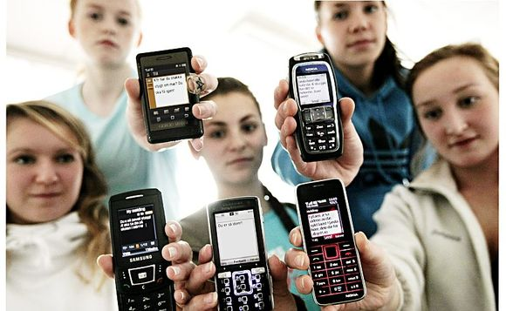
Mobbefilter fra Telenor
Mottar barnet ditt uønskede SMS? Ved å aktivere en sperre vil Mobbefilteret stoppe nye meldinger, og gi avsender en advarsel på SMS som forklarer at han/hun har blitt nektet å sende meldinger til ditt barn.
Det koster ingenting å installere eller bruke mobbefilteret. Du bestiller det via kundeservice på telefon 09000.
Jentene forteller at det største problemet med chatteprogram og mobil er at verken skole eller foreldre ser mobbingen.

Slide 30
Nettvettregler
Du må aldri fortelle noen du ikke kjenner på Internett hva du heter, hvor du bor eller hvilken skole du går på.
Ikke send bilder av deg selv.
Bruk en anonym e-postadresse når du surfer på Internett og chatter med folk du ikke kjenner.
Hvis du skal møte en person du har chattet med på Internett, må du ta med en voksen du stoler på.
Husk at personer du snakker med i en chat-gruppe ikke alltid snakker sant og lett kan lyve på alder.
Du skal ikke svare hvis du får skummel e-post eller blir redd når du chatter. Si fra til en voksen og bytt gjerne e-postadresse.
Når du skal laste ned spill eller lignende, gjør det sammen med en voksen.
Hvis du opplever noe skummelt eller ubehagelig, meld fra til en voksen du stoler på. Du kan også ta kontakt med Redd Barna eller tips politiet: https://www.tips.kripos.no
Kilde: Redd Barna

Slide 31
Nettvettregler for foreldre
Det er lurt å ha datamaskinen i et fellesrom og vær gjerne i nærheten når barna bruker Internett.
Introduser Internett for barna dine ved å finne gode nettsider.
Blir enige om noen regler for barnas internettbruk.
Forklar barna at de må være forsiktige med å gi fra seg personlig informasjon og bilder, og gjerne ikke uten din godkjenning.
Ikke la barna treffe nye nett-venner alene.
Forsøk å lære barna at de skal være kritiske til den informasjonen de finner på nettet. Ikke alle nettsteder er hva de utgir seg for å være. Vis interesse og diskuter informasjonen barna finner.
Diskuter god nettskikk med barna og ha en realistisk oppfatning av hva de bruker nettet til. Minn om at alt som er mulig via nettet ikke er lov.
Du kan bruke forskjellige filtre som blokkerer tilgang til uønskede sider.
Sørg for at datamaskinen har brannmur og antivirusprogram og lær deg selv mest mulig om Internettsikkerhet.
Rapporter til Politiet ( https://www.tips.kripos.no ) om informasjon du finner på nettet som du tror kan være ulovlig.
Kilde: http://www.nettvett.no/

Slide 32
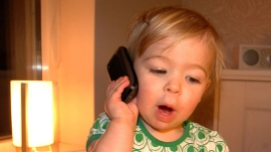
Mobilbruk*:
Totalt 80% av utvalget 8-24 år brukte mobiltelefon i går (dagen før de svarte på undersøkelsen)
Mobiltelefoner brukes i størst grad til SMS og samtaler
83% sender SMS
72% snakker
18% tar bilder/ MMS
11% sender bilder/ MMS
Så å si alle med bildetelefon tar bilde minst 1 gang i uken
De som tar bilder sender eller mottar bilder minst 1 gang i uken
Bilder sendes i all hovedsak til venner og familie
*Kilde: Medietilsynet 08

Slide 33
Mobil: (se: http://www.brukhue.com/)
Når man først har valgt at barnet skal få en mobil, er det helt vesentlig at foreldre følger opp med valg av abonnement som gjør det mulig å sette fornuftige rammer for mobilbruken, samt tar ansvar for å oppgi i navn og alder på barnet til mobilselskapet slik at man kan begrense tilgang til uegnet innhold.
Hele 80 prosent av abonnementene til 11-åringene er registrert på foreldrenes navn, viser undersøkelsen. Disse kan dermed få tilgang til voksent eller uegnet innhold hvis man ikke har registrert barnet (samt alder) som bruker. Selv når barna er så store som 17 år har fortsatt 63 prosent mobilabonnement i foreldrenes navn, ifølge undersøkelsen.
Spesielt surfingen på Internett med mobilen kan avdekke uegnet innhold. Det er kanskje ingen tilfeldighet at 26 prosent av alle 14-åringer bruker Internett på mobilen, og at det er flere gutter enn jenter som gjør dette, selv om kjønnene er likt delt over hele linja ellers.
Med økt kunnskap kommer økt ansvar. Jo eldre barnet blir, desto mer betaler barnet selv av mobilforbruket:
*Kilde: http://www.mobilen.no

Slide 34
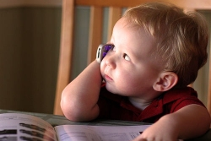
Mobilbruk:
Alder: Mobilbruken er klart høyere blant ungdom over 16 år.
De yngste bruker i større grad spill på telefonen som jo også er uten kostnad.
De yngre bruker også mobilen langt oftere til å ta bilder enn de som er eldre.

Slide 35
Mobilbruk:
Undersøkelsen viser videre at 66 prosent har gitt barna sine egen mobil fordi det var nødvendig at barnet er tilgjengelig for foresatte og omvendt.
31 prosent har gitt barna på deres ønske og
28 prosent fordi mange andre i samme aldersgruppe har det.

Slide 36
Mobilbruk: Mobil mobbing
Ett av tiltakene fra det offentlige har vært å gjøre det umulig å ikke registrere seg med navn når man kjøper en kontantkortmobil. I 2005 ble det innført et nytt regelverk som krevde at alle som benytter kontantkort må registrere seg med navn, adresse og fødselsdato.
Ordningen ble iverksatt 1. februar 2005, og etter den dato har det ikke vært mulig å etablere en kontantkortavtale eller fylle på kortet uten å registrere kortet på eieren. Fiktive navn som ”Donald Duck” og lignende kan ikke lenger benyttes.

Slide 37
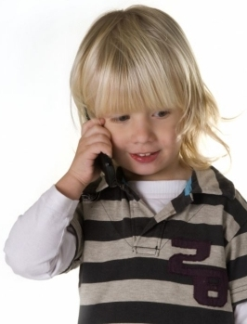
Mobilbruk*:
Norske barn er flinkere enn voksne. Over halvparten av 10- til 14-åringene lærer faktisk foreldrene sine hvordan de skal bruke mobilen.
Blant de funksjonene som barna kan bedre enn de voksne er kamerabruk, video, nedlasting av musikk, SMS/MMS, Internett og radio. I alt viser det seg at 21 prosent av norske barn er læremestere i mobilfaget.
*Kilde: http://www.mobilen.no

Slide 38
Mobilbruk*:
Det er mye som har forandret seg de siste årene. I 2002 sa bare 11 prosent av foreldrene at det var greit å gi tiåringer en mobil, og i dag har hele 88 prosent sin egen mobiltelefon.
Like oppsiktsvekkende er det kanskje at hele 71 prosent av barn i 9 års alderen har i dag mobil, mot 57 prosent i fjor.
Jenter maser mest Grunner til at barna fikk mobil:
Det var et ønske fra foreldrene
Barnet maste (flere jenter fikk mobil enn gutter fordi de maste)
De fleste vennene hadde mobiltelefon
Eldre søsken hadde mobiltelefon
*Kilde: http://www.mobilen.no

Slide 39
Mobilbruk*:
Totalt 80% av utvalget 8-24 år brukte mobiltelefon i går (dagen før de svarte på undersøkelsen)
Mobiltelefoner brukes i størst grad til SMS og samtaler
83% sender SMS
72% snakker
18% tar bilder/ MMS
11% sender bilder/ MMS
Så å si alle med bildetelefon tar bilde minst 1 gang i uken
De som tar bilder sender eller mottar bilder minst 1 gang i uken
Bilder sendes i all hovedsak til venner og familie
*Kilde: Medietilsynet 08

